Slide 1
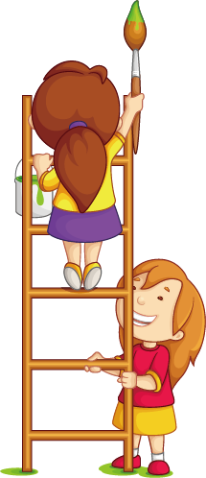

Slide 3
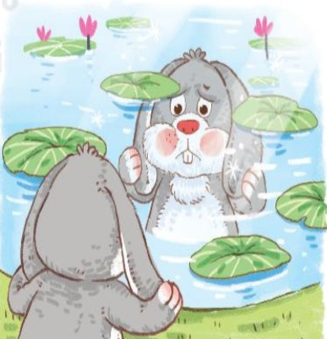

Slide 4
Đôi tai xấu xí
Thỏ có đôi tai dài và to. Bị bạn bè chê, thỏ buồn lắm. Thỏ bố động viên: “Rồi con sẽ thấy tai mình rất đẹp.”
Một lần, thỏ và các bạn đi chơi xa, quên khuấy đường về. Ai cũng hoảng sợ. Thỏ chợt dỏng tai: “Suỵt! Có tiếng bố tớ gọi.” Cả nhóm đi theo hướng có tiếng gọi. Tất cả về được nhà. Các bạn tấm tắc khen tai thỏ thật tuyệt.
Từ đó thỏ không còn buồn vì đôi tai nữa.

Slide 5
Đôi tai xấu xí
Thỏ có đôi tai dài và to. Bị bạn bè chê, thỏ buồn lắm. Thỏ bố động viên: “Rồi con sẽ thấy tai mình rất đẹp.”
Một lần, thỏ và các bạn đi chơi xa, quên khuấy đường về. Ai cũng hoảng sợ. Thỏ chợt dỏng tai: “Suỵt! Có tiếng bố tớ gọi.” Cả nhóm đi theo hướng có tiếng gọi. Tất cả về được nhà. Các bạn tấm tắc khen tai thỏ thật tuyệt.
Từ đó thỏ không còn buồn vì đôi tai nữa.

Slide 6
Bị bạn bè chê, thỏ buồn lắm.
Một lần, thỏ và các bạn đi chơi xa, quên khuấy đường về.
Từ đó thỏ không còn buồn vì đôi tai nữa.

Slide 7
Đôi tai xấu xí
Thỏ có đôi tai dài và to. Bị bạn bè chê, thỏ buồn lắm. Thỏ bố động viên: “Rồi con sẽ thấy tai mình rất đẹp.”
Một lần, thỏ và các bạn đi chơi xa, quên khuấy đường về. Ai cũng hoảng sợ. Thỏ chợt dỏng tai: “Suỵt! Có tiếng bố tớ gọi.” Cả nhóm đi theo hướng có tiếng gọi. Tất cả về được nhà. Các bạn tấm tắc khen tai thỏ thật tuyệt.
Từ đó thỏ không còn buồn vì đôi tai nữa.

Slide 8
Đôi tai xấu xí
Thỏ có đôi tai dài và to. Bị bạn bè chê, thỏ buồn lắm. Thỏ bố động viên: “Rồi con sẽ thấy tai mình rất đẹp.”
Một lần, thỏ và các bạn đi chơi xa, quên khuấy đường về. Ai cũng hoảng sợ. Thỏ chợt dỏng tai: “Suỵt! Có tiếng bố tớ gọi.” Cả nhóm đi theo hướng có tiếng gọi. Tất cả về được nhà. Các bạn tấm tắc khen tai thỏ thật tuyệt.
Từ đó thỏ không còn buồn vì đôi tai nữa.
1
2
3

Slide 9
Đôi tai xấu xí
Thỏ có đôi tai dài và to. Bị bạn bè chê, thỏ buồn lắm. Thỏ bố động viên: “Rồi con sẽ thấy tai mình rất đẹp.”
Một lần, thỏ và các bạn đi chơi xa, quên khuấy đường về. Ai cũng hoảng sợ. Thỏ chợt dỏng tai: “Suỵt! Có tiếng bố tớ gọi.” Cả nhóm đi theo hướng có tiếng gọi. Tất cả về được nhà. Các bạn tấm tắc khen tai thỏ thật tuyệt.
Từ đó thỏ không còn buồn vì đôi tai nữa.

Slide 10
uây
oang
uyt

